Slide 1


Plataforma virtual Escuela Colombiana de Ingeniería Cursos virtuales y en línea - Piloto (GitHUB) Centro de Estudios Hidráulicos
Más información en https://github.com/uescuelaing

Slide 2
Visión Generar contenidos educativos virtuales de alta calidad.

Slide 3
Educación en línea vs. Educación virtual

Slide 4
Educación en línea Es aquella en donde los profesores y estudiantes participan e interactúan sincrónicamente en Internet. Es decir, estos deben coincidir en sus horarios para la sesión.
https://observatorio.tec.mx/edu-news/diferencias-educacion-online-virtual-a-distancia-remota/

Slide 5
Educación virtual Funciona de manera asincrónica, es decir, que los profesores no tienen que coincidir en horarios con los alumnos para las sesiones. Los materiales del curso son distribuidos por Internet a través de una plataforma tecnológica para que los alumnos puedan consumirlos.
https://observatorio.tec.mx/edu-news/diferencias-educacion-online-virtual-a-distancia-remota/

Slide 6
Proceso creativo

Slide 7
Proceso creativo 1. Propuesta de curso virtual y aprobación del director 2. Creación de guías de clase 3. Guion y creación de videos de apoyo 4. Publicación y promoción del curso

Slide 8
Plataforma y recursos

Slide 9


Producción audiovisual de cursos virtuales realizada con el apoyo del Laboratorio Universitario Audiovisual
Publicación de contenidos en una plataforma en línea. (GitHUB de Microsoft)
Notes:
GitHUB
Libre acceso.
Control de versiones.
Publicación de cursos, artículos, desarrollo de aplicaciones…

Slide 10
Esquema de implementación organizacional en GitHUB

Slide 11
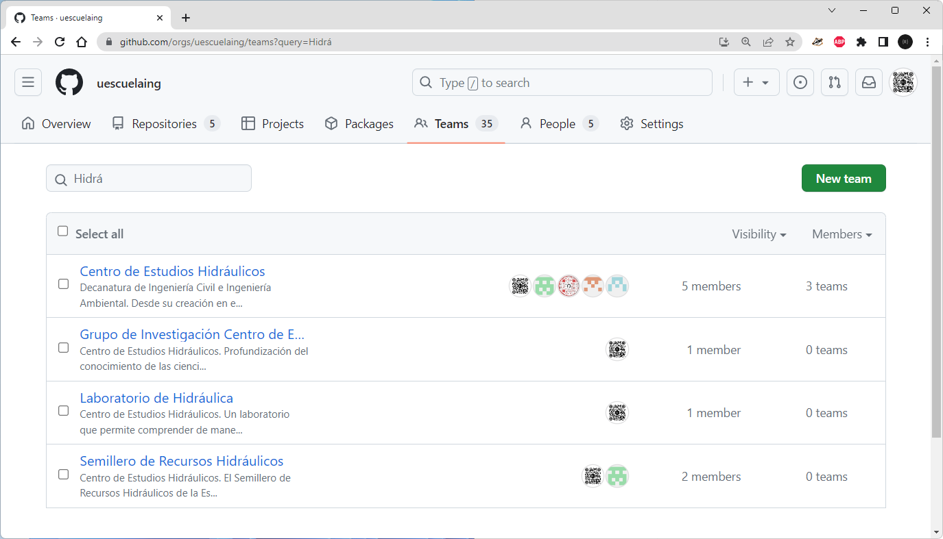
Equipos en GitHUB

Slide 12




Microsoft Teams, Microsoft Forms, Moodle, YouTube…
Recursos complementarios
Curso de desarrollo profesoral para la creación de contenidos académicos virtuales
https://github.com/uescuelaing/R.TeachingResearchGuide

Slide 13
Certificación y esquema de monetización

Slide 14

Certificación de curso con costo bajo demanda y con apoyo de instructor. Curso virtual de libre acceso, sin costo y sin apoyo de instructor.

Slide 15
Cursos disponibles

Slide 16
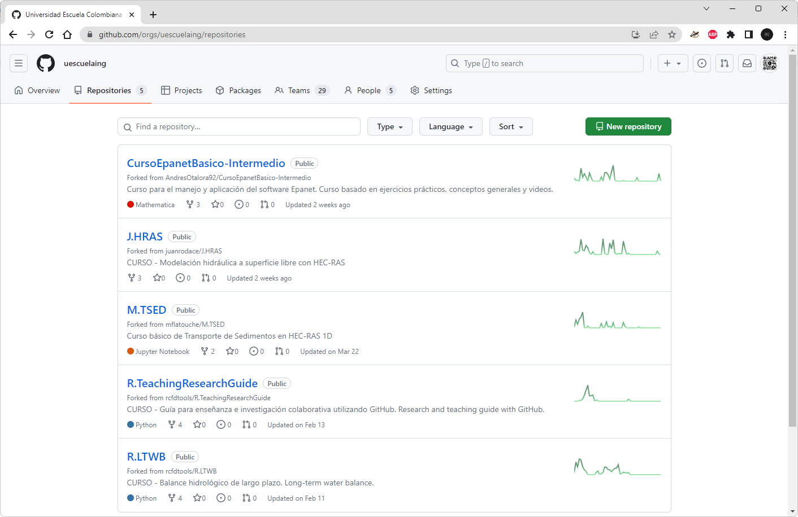
https://github.com/uescuelaing

Slide 17
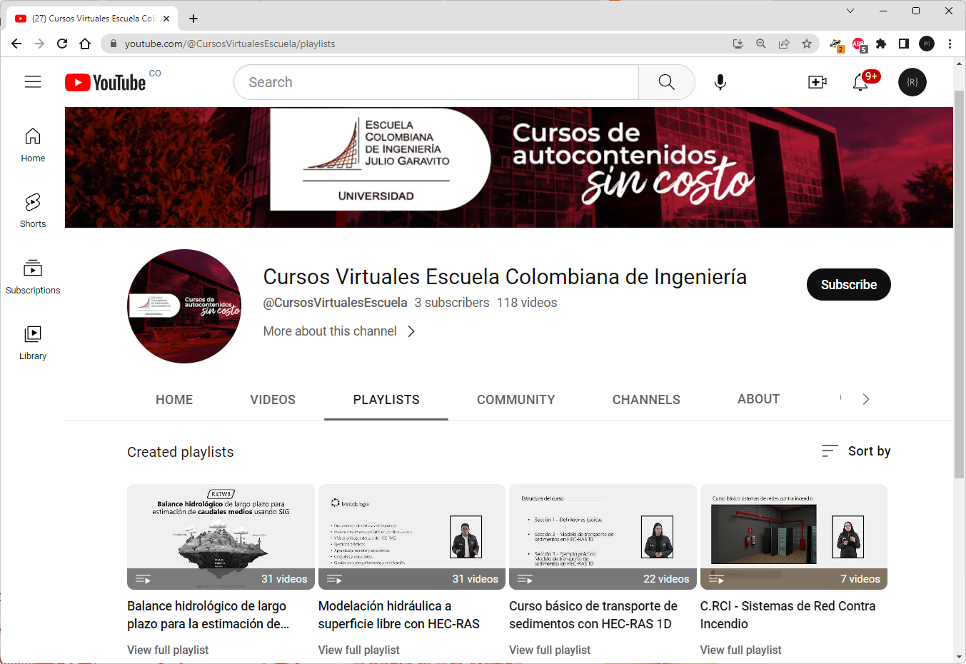
https://www.youtube.com/@CursosVirtualesEscuela/playlists

Slide 18
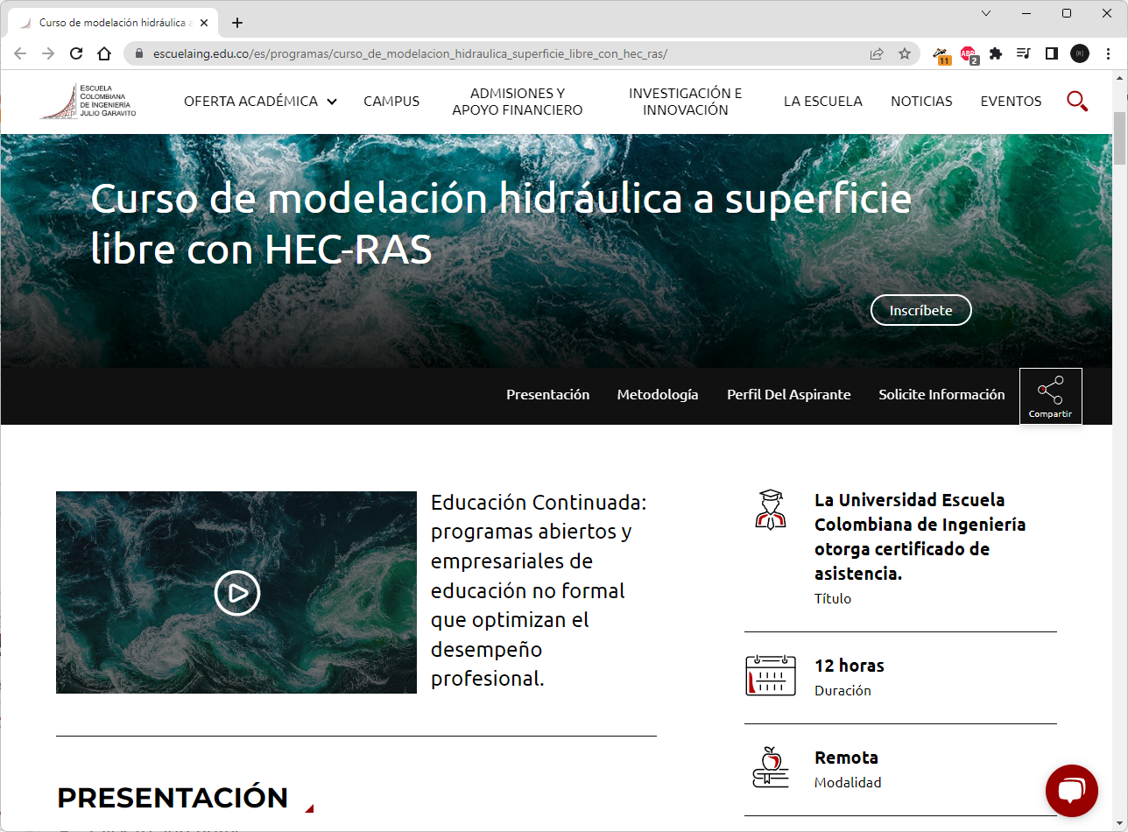
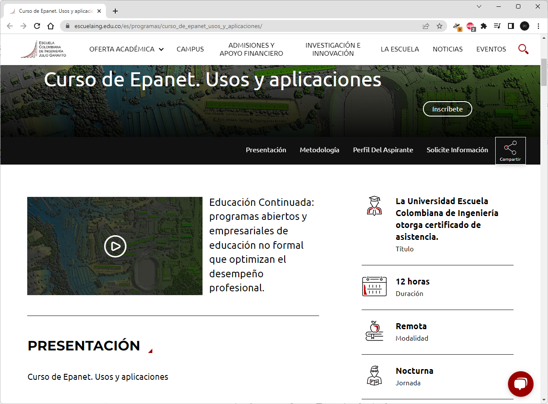
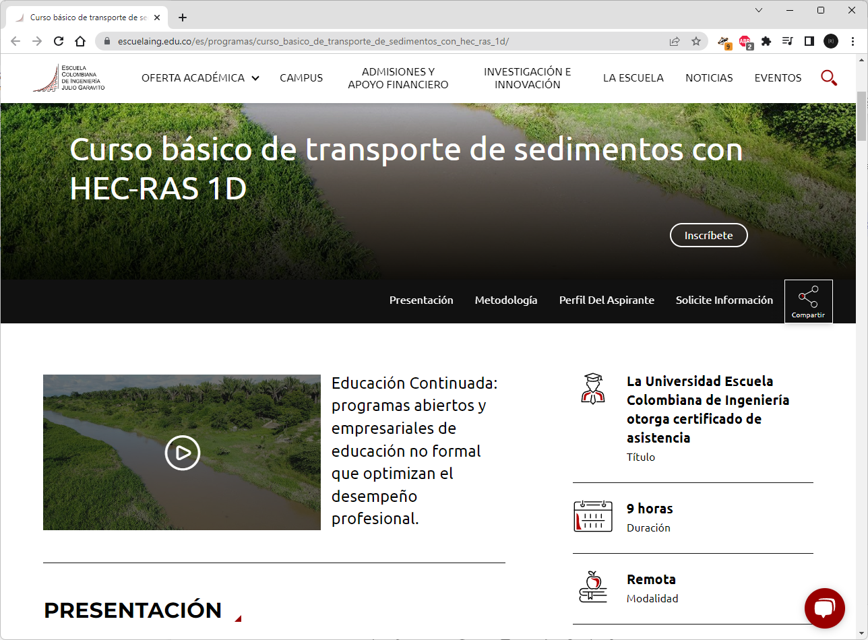
Promoción oficial en www.escuelaing.edu.co

Slide 19

Gracias por su atención
v.20230704

